Slide 1
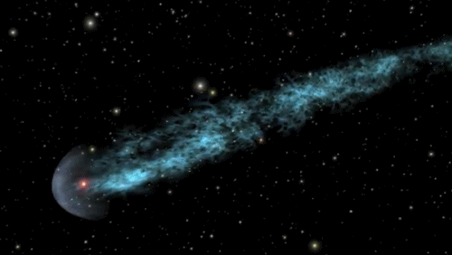
ЗВЁЗДНОЕ НЕБО –
- ВЕЛИКАЯ КНИГА ПРИРОДЫ
Автор: Рослякова Лариса Александровна, учитель начальных классов
МБОУ ООШ №17 МО г-к Анапа

Slide 2
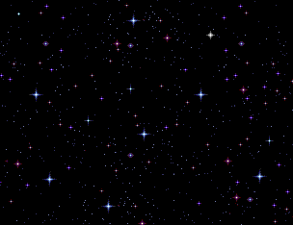
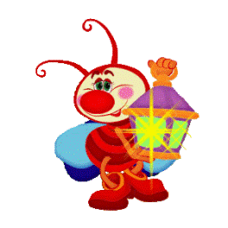
Звёзды
Notes:
Эти вспышки- светлячки
озорно смеются Зябко им в ночной тиши
Они друг к дружке жмутся
.

Slide 3
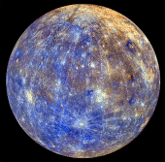
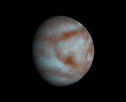
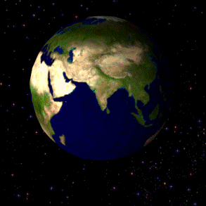
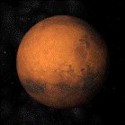
НАЗОВИ ПЛАНЕТЫ
СОЛНЕЧНОЙ СИСТЕМЫ
Меркурий
Венера
Земля
Марс

Slide 4
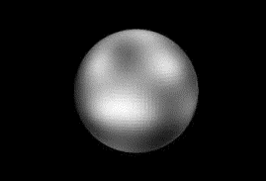
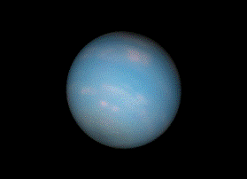
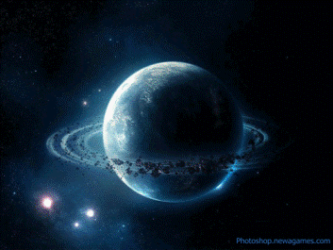
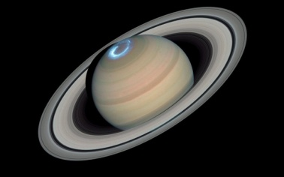
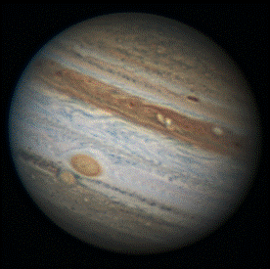
НАЗОВИ ПЛАНЕТЫ
СОЛНЕЧНОЙ СИСТЕМЫ
Плутон
Нептун
Уран
Сатурн
Юпитер

Slide 5
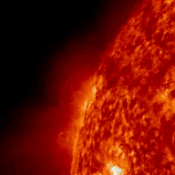
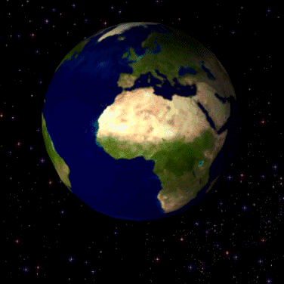
Отчего на Земле сменяются день и ночь?

Slide 6
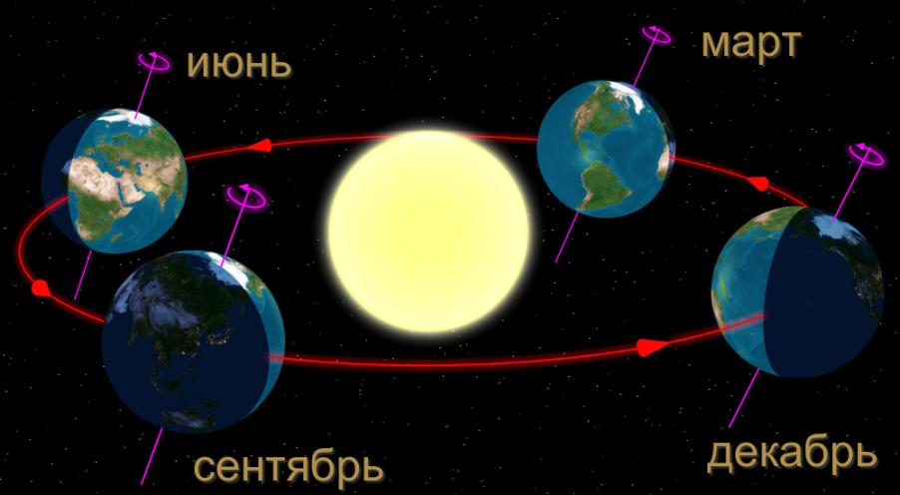
Отчего на Земле сменяются времена года?
Notes:
Одновременно Земля движется вокруг Солнца.
Время полного оборота Земли вокруг Солнца – один год. Из-за наклона оси наша планета, двигаясь вокруг Солнца, как бы подставляет ему то северную свою часть, то южную. Поэтому и происходит смена времён года.

Slide 7
КРОССВОРД
9
7
З
Е
М
Л
Я
2
3
4
6
П
Л
А
Н
Е
Т
А
К
О
С
М
О
С
З
В
Е
З
Д
А
С
О
Л
Н
Ц
Е
5
Л
У
Н
А
8
1
М
Е
Р
К
У
Р
И
Й
М
А
Р
С
В
Е
Н
Е
Р
А
Самая яркая планета Солнечной системы, названная в честь богини красоты
Пространство, окружающее Землю, звезды и планеты
Небесное тело, которое само светится
. Ближайшая к Земле звезда
Ближайшая к Солнцу планета
Естественный спутник, вращающийся вокруг Земли
Небесное тело, вращающееся вокруг Солнца
Планета Солнечной системы, вторая по счету от Солнца
Планета, на которой мы живём
Notes:
Вопрос открывается кликом мышки на его номер, ответ появляется после повторного клика на номер вопроса

Slide 8
Что такое ВСЕЛЕННАЯ?
Что такое звёзды?
Вселенная… Красивое, величественное слово. Это огромное пространство, которое заполнено звёздами, планетами, галактиками, чёрными дырами. Частичкой её является наша Земля.
Звезда - это небесное тело (раскаленный газовый шар), ночью видимое как светящаяся точка

Slide 9
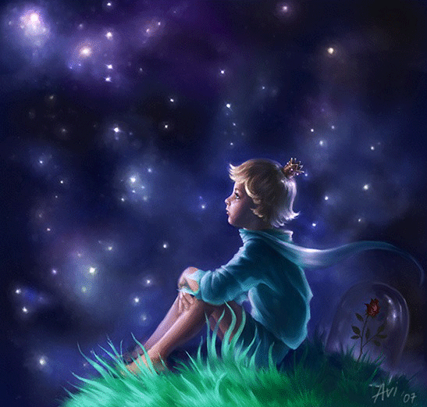
Что ты чувствуешь,
когда видишь звёздное небо?
Notes:
Что чувствуешь, когда видишь небо?
Маленький принц, млечный путь http://www.liveinternet.ru/tags/%22%CC%EB%E5%F7%ED%FB%E9+%EF%F3%F2%FC%22/

Slide 10
«Звездное небо - Великая книга природы. Кто сумеет её прочесть, перед тем раскроются несметные сокровища окружающего нас космоса»
Notes:
Музыка: http://poiskm.org/show/%D0%BA%D0%BE%D1%81%D0%BC%D0%B8%D1%87%D0%B5%D1%81%D0%BA%D0%B0%D1%8F-%D0%BC%D1%83%D0%B7%D1%8B%D0%BA%D0%B0

Slide 11
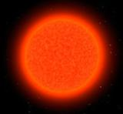
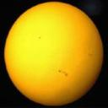
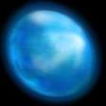
Какие бывают звёзды?
Самые холодные (умирающие) – красные звезды
Температурой поверхности более 10 тысяч градусов тепла обладают белые звезды
Голубые звезды – самые яркие, температура около 30 тысяч градусов тепла
Горячие – желтые звезды

Slide 12
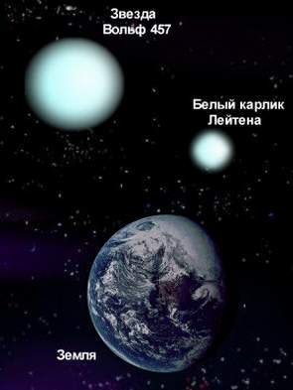
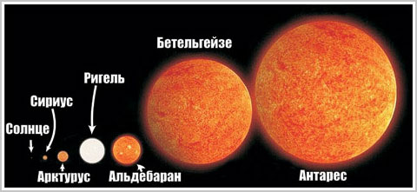
белый
карлик
Самые крупные звёзды в 2400 раз больше Солнца. Солнце – звезда средней величины
Самые маленькие звёзды – белые карлики.
Они – как десятая долька от Солнца
Notes:
Сравнительные размеры звёзд http://mirsbogom.ru/42/neopisuemyi/
Белые карлики http://xn----8sbiecm6bhdx8i.xn--p1ai/%D0%B1%D0%B5%D0%BB%D1%8B%D0%B9%20%D0%BA%D0%B0%D1%80%D0%BB%D0%B8%D0%BA.html

Slide 13
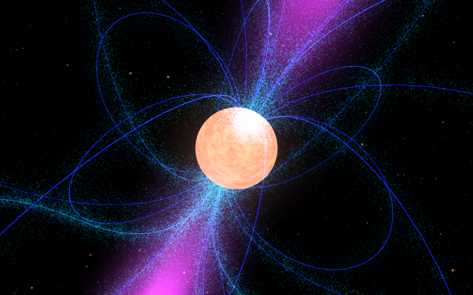
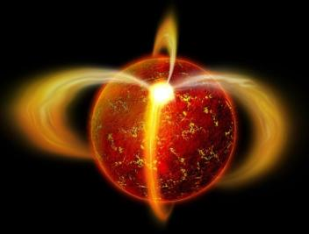
Существуют звёзды – пульсары. Пульсар - это маленькая вращающаяся звезда, которая является источником радиоизлучения
Notes:
Звёзды-пульсары http://www.allkosmos.ru/novye-udivitelnye-obekty-pulsary/

Slide 14
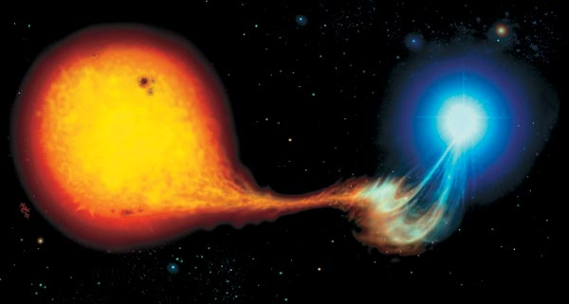
Двойная звезда – это система двух звёзд, в которой главная звезда – жёлтая, а спутник – белый или голубой

Slide 15
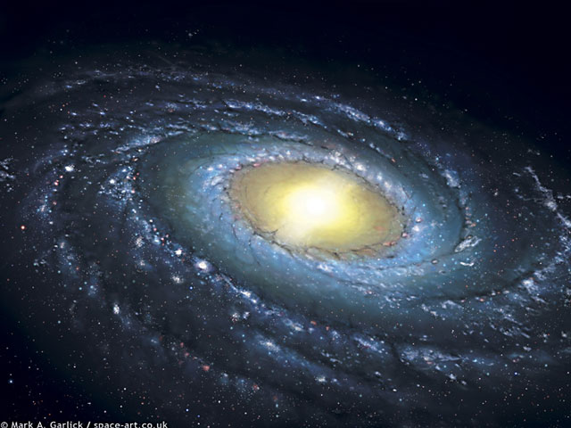
Так выглядит наша галактика «Млечный путь». Она состоит из 200 миллиардов звёзд.

Slide 16
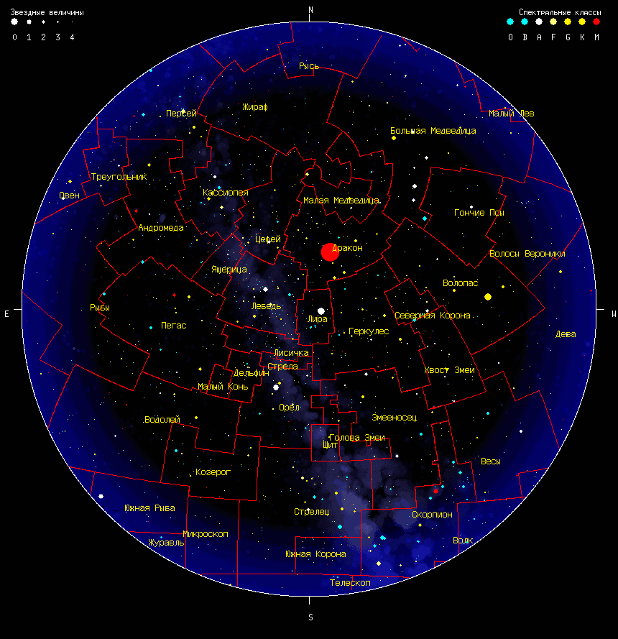
Люди разделили небо на 88 участков (созвездий)
Notes:
Знакомые созвездия http://devanews.ru/astrology

Slide 17
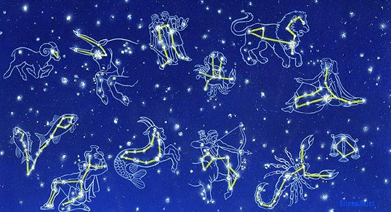
Созвездие – это группа звёзд, расположенных определённым образом в звёздном небе

Slide 18
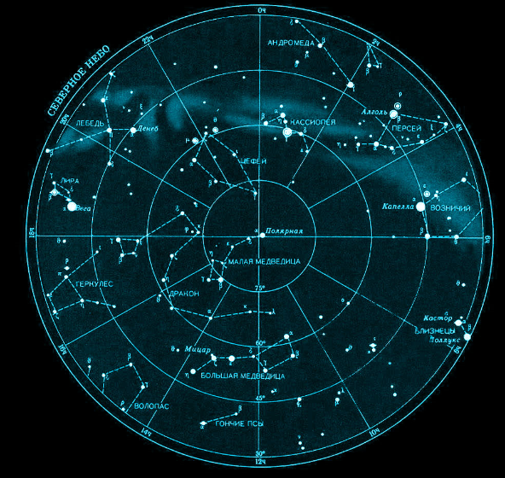
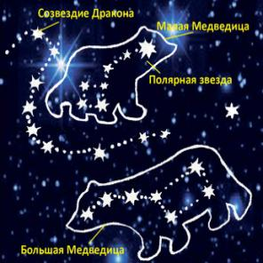
Созвездия Большой и Малой Медведицы
Notes:
Карта звёздного неба http://v-kosmose.com/kartyi-zvezdnogo-neba/
Большая и малая медведицы http://www.filipoc.ru/kosmos/istoriya-sozvezdiy

Slide 19
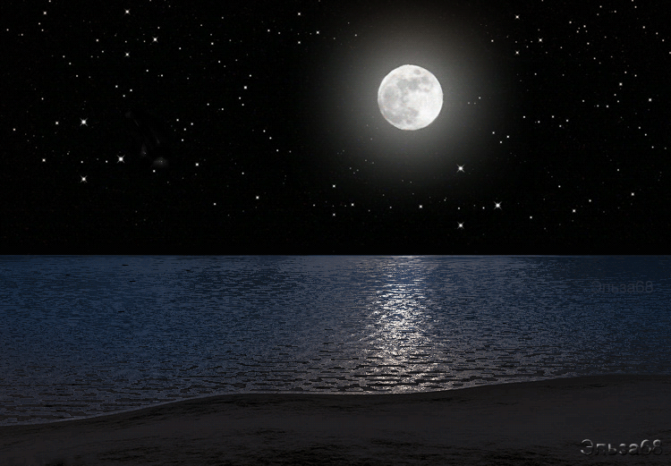
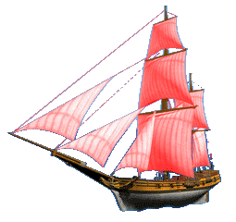
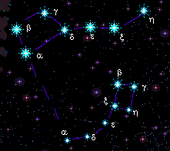
север
Notes:
Море http://img-fotki.yandex.ru/get/9795/149341859.c/0_fb9c7_5e4853ce_XL.gif
Корабль http://viktor-tuev.ru/images/ship.gif
Матрос http://www.kupivdom.ru/upload/products/16502.jpg

Slide 20
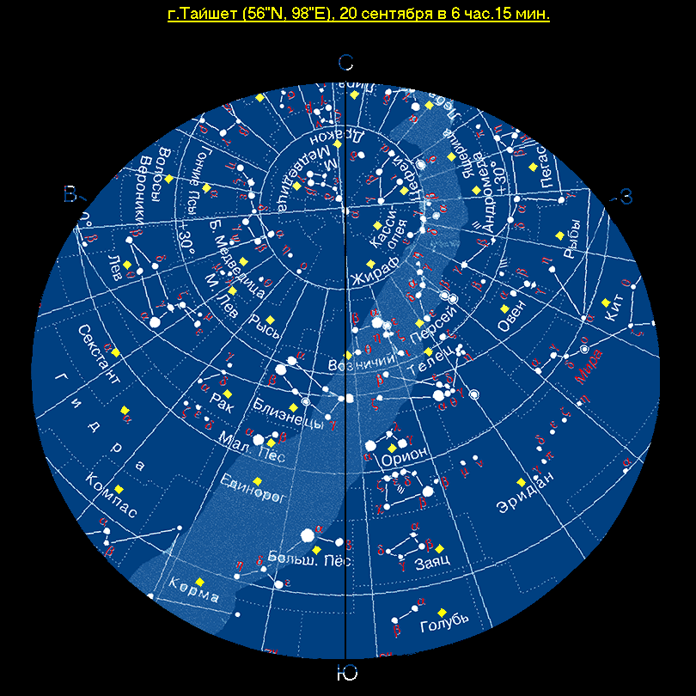
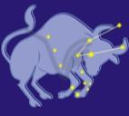
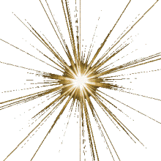
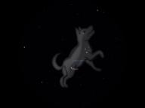
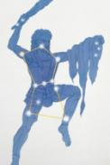
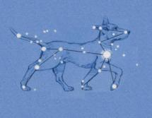
Notes:
Клик мышки на созвездия Тельца, Ориона, Малой и Большой собаки – появляются картинки. Клик мышкой по картинке Тельца и Большой собаки –появляются мерцающие звёзды

Slide 21
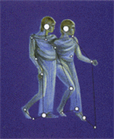
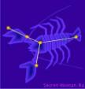
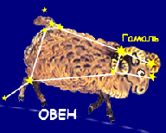
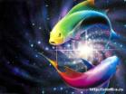
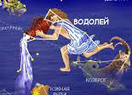
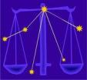
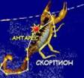
Notes:
Знаки зодиака http://www.astrogalaxy.ru/astrokindsky2.html

Slide 22
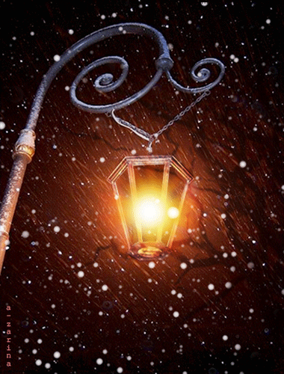
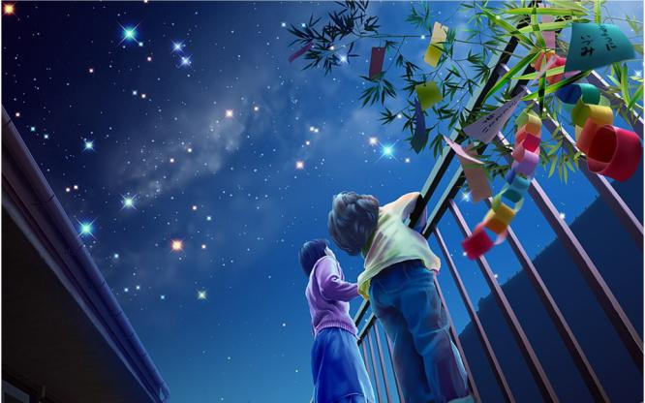
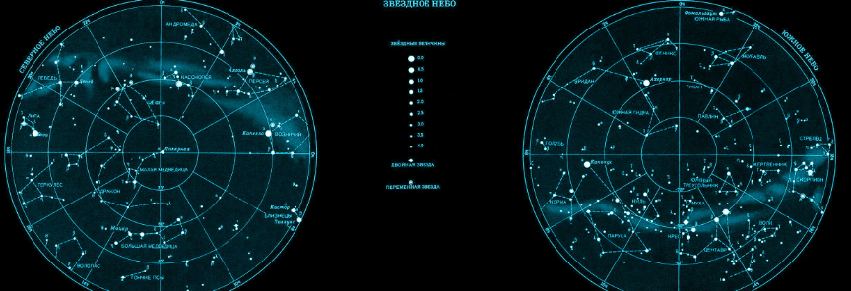
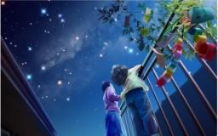
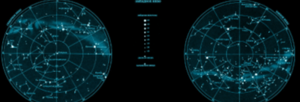
Правила наблюдения звёздного неба
Наблюдать за звёздами
надо вместе со взрослыми
Поблизости не должно
быть фонарей
Различать северную и
южную части неба
Пользоваться атласом - определителем
Небо должно быть чистым
Notes:
Дети смотрят на небо http://www.zastavki.com/rus/Anime/wallpaper-55974.htm
Фонарь http://bestanimationgif.com/gallery/view?id=36211

Slide 23
Синквейн «Вселенная»
1. Вселенная
2. Два прилагательных, выражающих главную мысль
2. Звёздный, холодный
3. Манит, чарует, удивляет
3. Три глагола, описывающие действия
4. Фраза
4. Это дом планеты Земля
5. Существительное -заключение
5. Бесконечность

Slide 24
Интернет -ресурсы
http://gifsoup.com/view/4271904/mercury.html; http://www.businessinsider.com/the-first-full-map-of-mercury-gif-2013-3
меркурий
http://www.elperfecto.com/2011/10/12/evidence_against_big_bang/
http://www.astronominsk.org/Planets/Ven/2008_2009/Ven_globe/Ven_globe.htm
венера
http://www.huginn.com/knuth/blog/tag/planet/
земля, марс
http://fadadafloresta.blogs.sapo.pt/
юпитер, сатурн
http://www.futajik.ru/forum/lofiversion/index.php/t18209.html
уран
http://www.skyandtelescope.com/astronomy-news/observing-news/neptune-in-motion/
нептун
http://www.sir-ray.com/Pluto%20Animation.htm
плутон
http://interneturok.ru/ru/school/geografy/6-klass/atmosfera/raspredelenie-solnechnogo-sveta-i-tepla
смена дня и ночи, времен года, зоны освещенности
http://kosmokid.ru/planet/
Астероиды, кометы, метеориты
http://www.sunhome.ru/wallpapers/19401
Звёздное небо
http://science.sbcc.edu/~physics/flash/download.html;
Светлячки - http://xn--33-8kcfp4agdx0ang3d5ff.xn--p1ai/, http://gdouds28pur.pushkin.gov.spb.ru/index/gruppy_kratkovremennogo_prebyvanija_quot_svetljachok_quot_i_quot_oduvanchiki_quot/0-154 http://edu.mari.ru/mouo-yoshkarola/dou27/default.aspx
Знаки зодиака
http://interneturok.ru/okruj-mir/4-klass/zemlya-i-chelovechestvo/zvezdnoe-nebo-velikaya-kniga-prirody
Карта звёздного неба
http://v-kosmose.com/kartyi-zvezdnogo-neba/
Большая и малая медведицы
http://www.filipoc.ru/kosmos/istoriya-sozvezdiy
Море
http://img-fotki.yandex.ru/get/9795/149341859.c/0_fb9c7_5e4853ce_XL.gif
Корабль
http://viktor-tuev.ru/images/ship.gif
Матрос
http://www.kupivdom.ru/upload/products/16502.jpg
Дети смотрят на небо
http://www.zastavki.com/rus/Anime/wallpaper-55974.htm
Фонарь
http://bestanimationgif.com/gallery/view?id=36211

